Slide 1
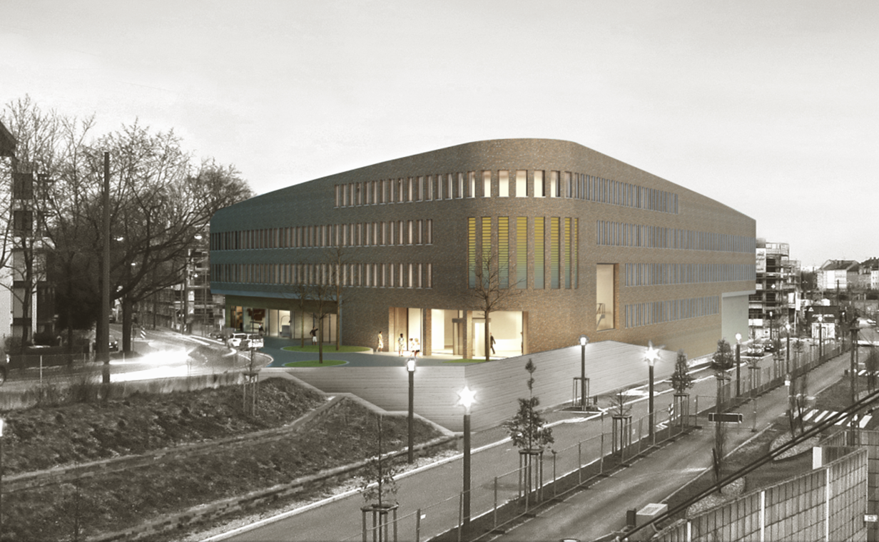
Projektbeispiel Büroplanung
Neubau Bürogebäude
Ausgangssituation
Die KJF zählt zu den größten kirchlichen Dienstleistern. Die Chance des Neubaus des Bürogebäudes wurde genutzt, um die Büroräume anhand der Kommunikationsstruktur der Mitarbeiter aufzubauen. Die Anordnung der einzelnen Bereiche und Personen wird dabei so vorgenommen, dass eine optimale Kommunikation und Zusammenarbeit sowohl zwischen den einzelnen Teammitgliedern eines Teams, als auch zu anderen Teams stattfinden kann. Es wurden dabei die groben Grundrisse und zukünftig benötigte Raumtypen ermittelt und eine ganzheitliche Geschäftsprozessoptimierung durchgeführt.
Inhalte
Das Projektteam von T&O hat im Detail folgende Maßnahmen umgesetzt:
Herausarbeiten und Optimieren der funktionalen Strukturen hinsichtlich
Informationsfluss & Personenströme
Flächenbedarf & wesentliche Ausstattungsmerkmale
Büromodule & -systeme
Formulieren der wesentlichen Anforderungen an die baulichen Strukturen
Ableiten von flussorientierten Blocklayouts und Entwickeln von Belegungsstudien im Gebäude
Ableiten der zukünftigen Potenziale
Erfolge
Produktivität
+XX%
Investitionsvolumen
ca. XX Mio. €
Fabrik- und Büroplanung / Öffentliche Unternehmen

